Slide 1
Introduction to MS Dynamics NAV (Reminders)
Ing.J.Skorkovský,CSc.
MASARYK UNIVERSITY BRNO, Czech Republic
Faculty of economics and business administration
Department of corporate economy

Slide 2
Reminders
Reminders – better control over receivables
In MS Dynamics NAV, a reminder is similar to an invoice. When you create a reminder, you must fill in a reminder header and one or more reminder lines.
You can fill in a header manually and have the program fill in the lines.
OR
- you can have the program create reminders for all customers automatically.

Slide 3
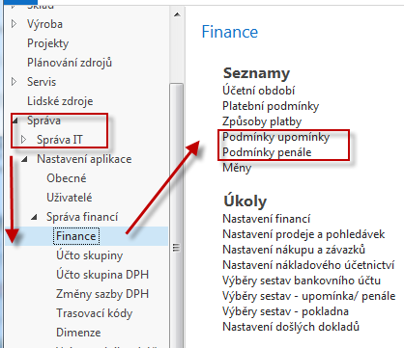
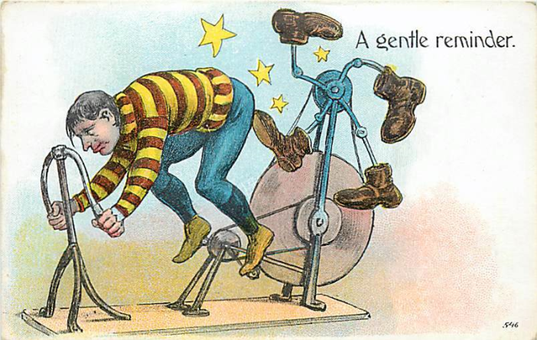
Reminder terms (podmínky upomínek)

Slide 4
Reminders terms and levels

Slide 5
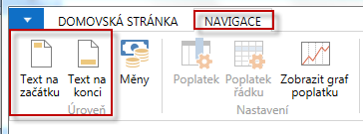
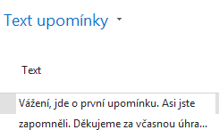
Reminder terms (podmínky a texty upomínek)

Slide 6
Reminder Setup – other texts

Slide 7
Reminder Setup – other texts

Slide 8
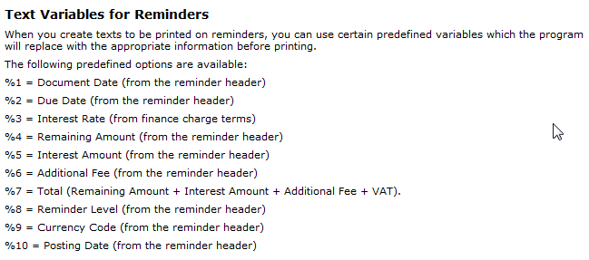
Reminder Setup

Slide 9
Automatic Reminder creation
Open the Reminder window (search, new).
In the Reminder window, click on Icon Create Reminders in Action area. The Create Reminders batch job request forms appears.
Set a filter on the Customer and/or the Customer Ledger Entry tab if you want to create reminders for selected customers and/or for specific entries.
On the Options tab, fill in the fields with the relevant information. For Help about a specific field, click the field and press F1.
Click OK to start the batch job.

Slide 10
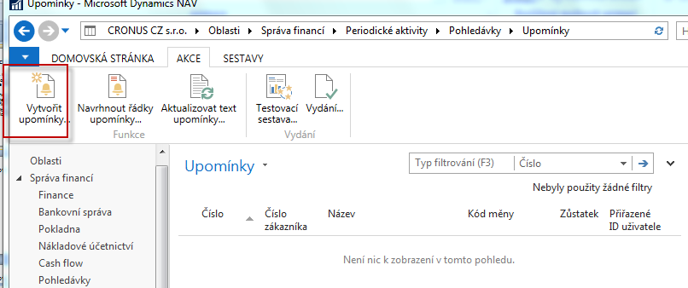
Reminder window

Slide 11
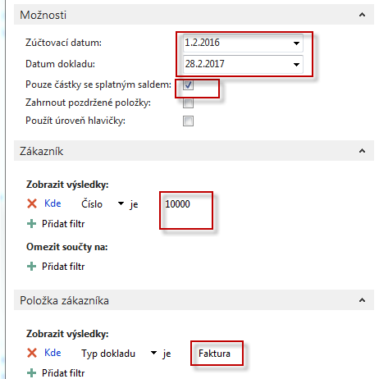
Reminder creation

Slide 12
Created Reminder - overview (list)

Slide 13
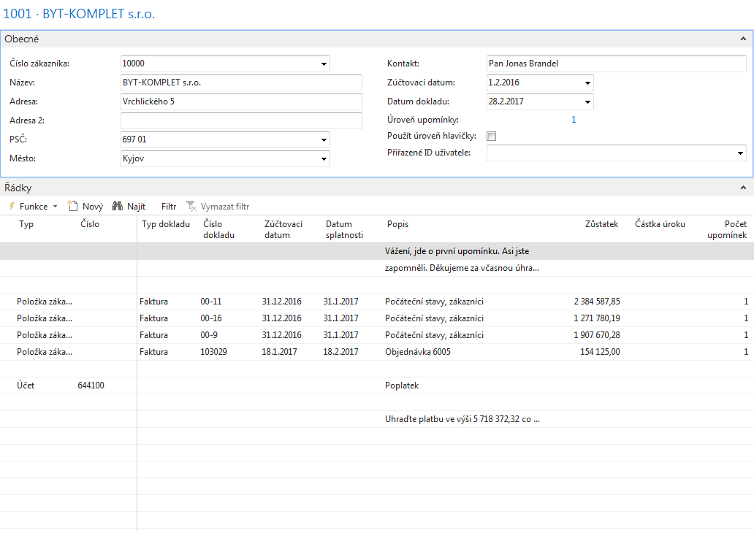
Created Reminder

Slide 14
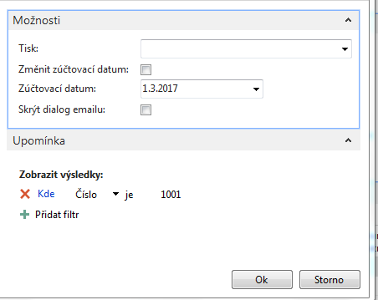
Issuing created reminder (vydání vytvořené) upomínky
Searching window ->Issued reminder

Slide 15
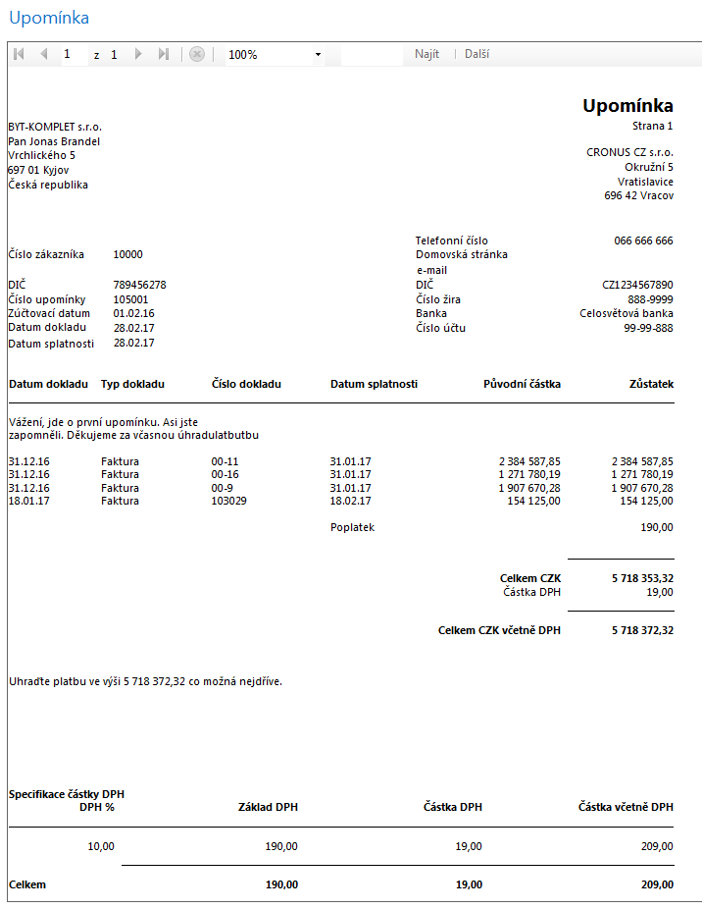
Issued reminder

Slide 16
Customer Ledger Entry and G/L Entries

Slide 17
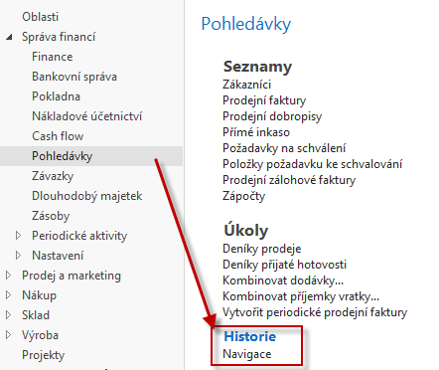
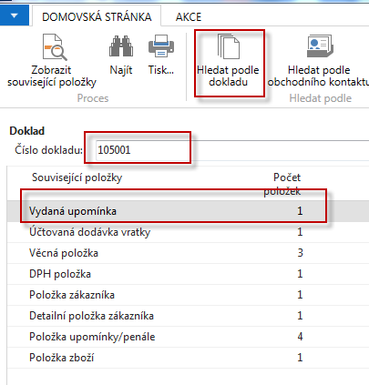
Navigate (search 1051001)

Slide 18
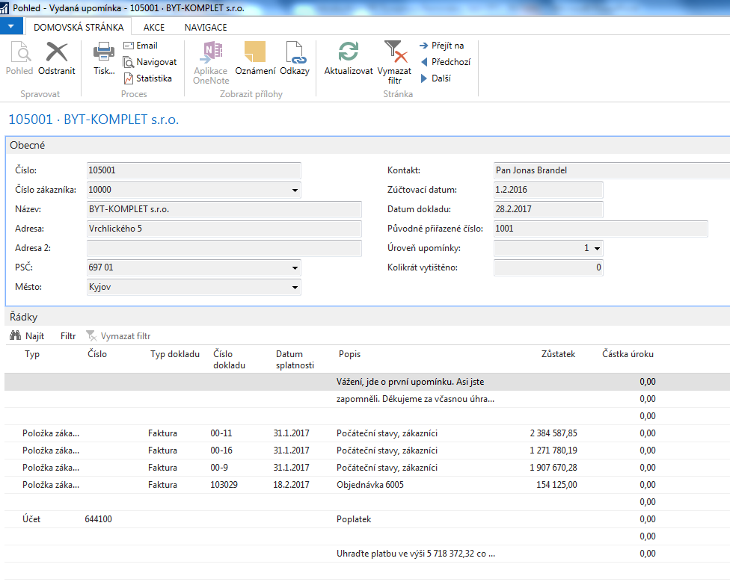
Issued Reminder level 1

Slide 19
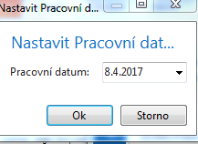
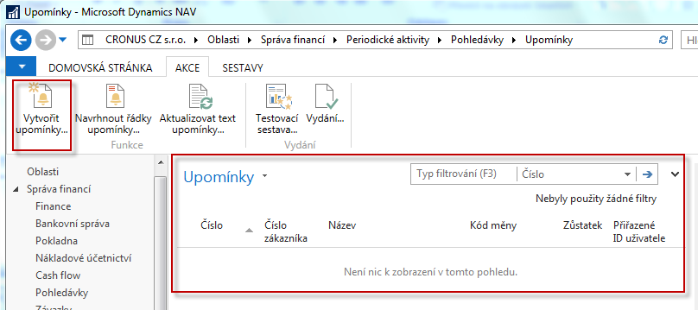
Change of the working date (8.4.) and 2nd level reminder

Slide 20
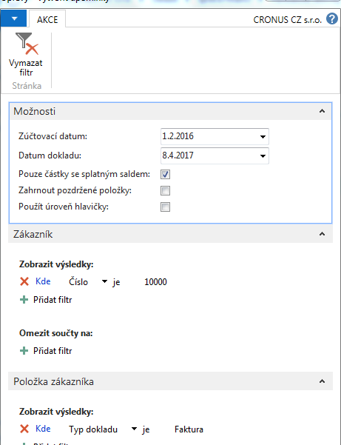
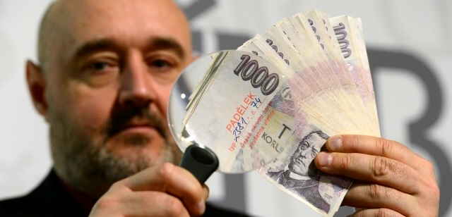
Creation of the 2nd level reminder

Slide 21
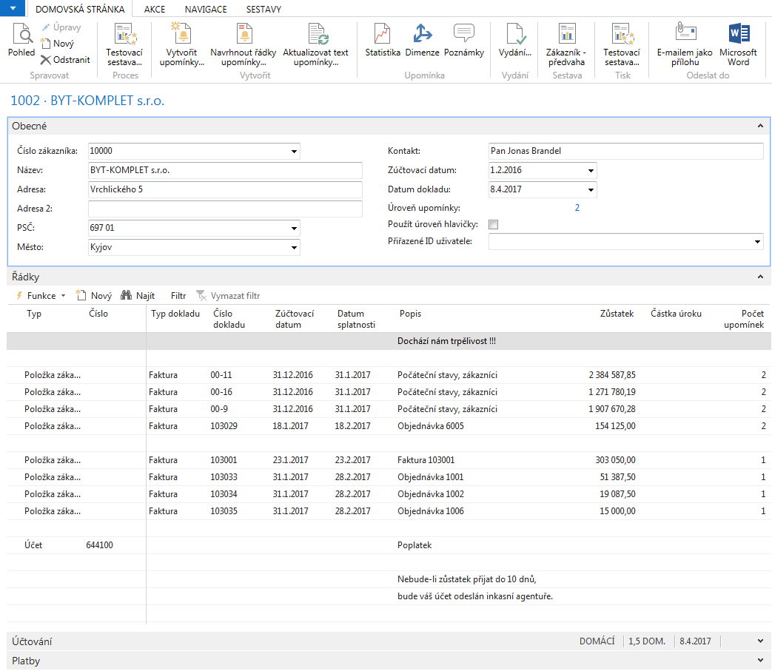
Reminder level 2

Slide 22
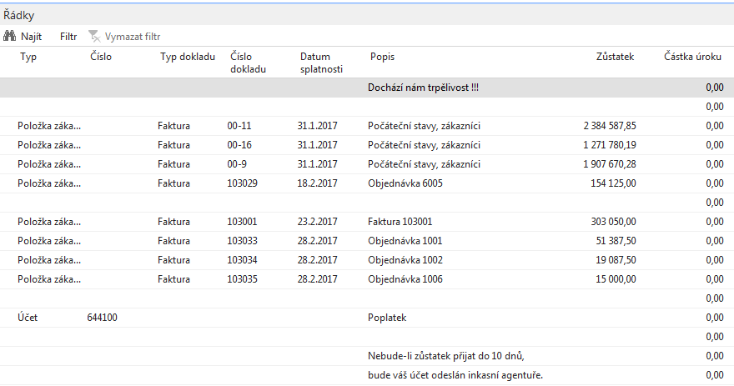
Issued Reminder level 2
Both already issued
reminders

Slide 23
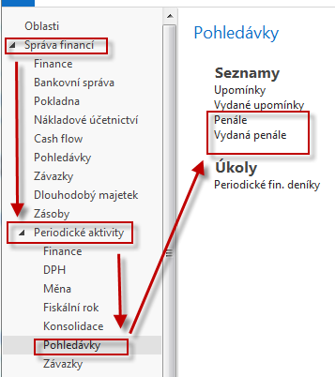
Finance Charge Terms – (penále- česká verze)
Textové proměnné pro penále
Při vytváření textů, které chcete vytisknout na penále, můžete použít určité předem definované proměnné, které program před tiskem nahradí příslušnými informacemi.
K dispozici máte následující předdefinované volby:
%1 = Datum dokladu (z hlavičky penále)
%2 = Datum splatnosti (z hlavičky penále)
%3 = Sazba (z Podmínek penále)
%4 = Zůstatek (z hlavičky penále)
%5 = Částka úroku (z hlavičky penále)
%6 = Poplatek (z hlavičky penále)
%7 = Celkem (Zůstatek + Částka úroku + Poplatek + DPH)
%8 = Kód měny (z hlavičky penále)
%9 = Zúčtovací datum (z hlavičky penále)

Slide 24
Finance Charge Terms - conditions
Pole Popis řádku
Podmínky penále .
Zde můžete zadat popis, který se má použít v poli popisu v řádcích penále. K dispozici máte následující předdefinované volby:
%1 = popis zákaznické položky
%2 = typ dokladu zákaznické položky
%3 = číslo dokladu zákaznické položky
%4 = sazba penále
%5 = částka zákaznické položky
%6 = zůstatek zákaznické položky
%7 = datum splatnosti zákaznické položky
%8 = kód měny pro hlavičku penále

Slide 25
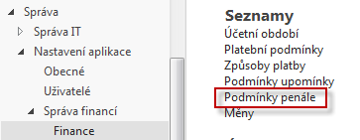
Finance Charge Terms – (penále- česká verze )

Slide 26
Finance Charge Terms – (English version)

Slide 27
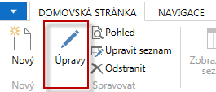
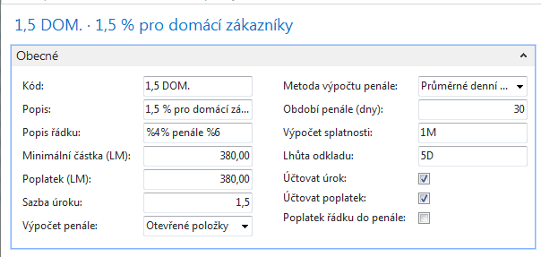
Finance Charge Terms

Slide 28
Finance Charge Memos – (penále)

Slide 29
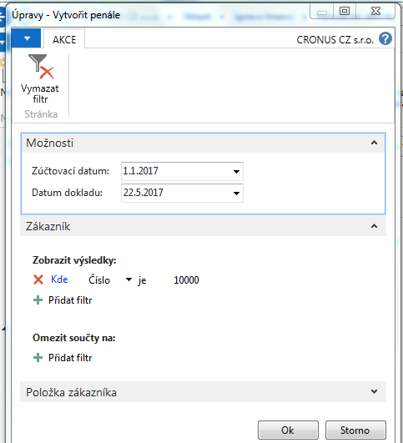
Finance Charge Memos
– (penále)

Slide 30
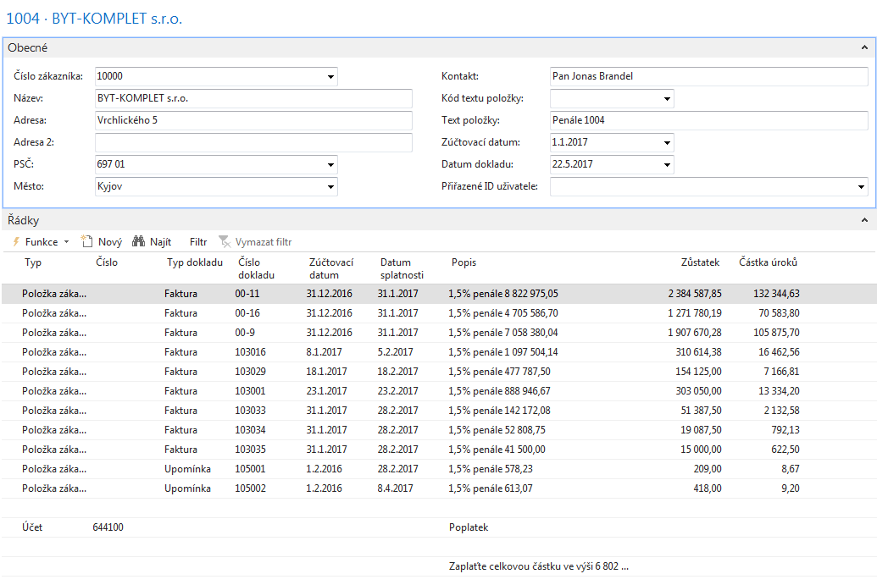
Finance Charge Memos
– (penále)

Slide 31
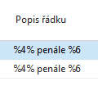
Finance Charge Memos Analysis of the first line
– (penále)
Částka | Sazba | Částka úroků
8 822 975,05 | 1,50 | 132 344,63
%4 = sazba penále
%6 = zůstatek zákaznické položky
Částka úroků=(Částka/100)*1,5
Datum dokladu =22.5.2017
Dny po splatnosti =28+31+30+22=111 (únor-březen-duben-část května)
Číslo v Popisu -> penále = Zůstatek*(dny po splatnosti/Období penále) =2384587,85*(111/30)=8822975,05
(Výpočet podle Metody průměrného denního salda)

Slide 32
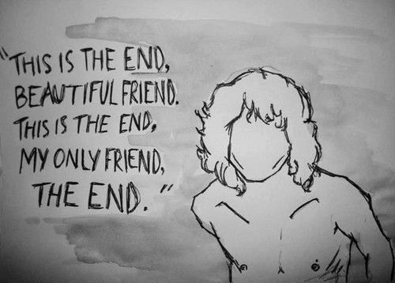
End of section
(Reminders and Financial Charge Memos)

